Slide 1
Měnová politika v modelu IS-LM
FIU/NPPTP
Ing. Zuzana Szkorupová, Ph.D.
Katedra financí a účetnictví

Slide 2
Základní popis a předpoklady modelu IS-LM (1)
Předpoklad existence tři trhů (trh zboží, trh peněz, trh obligací)
Vychází z principů walrasovské teorie všeobecné rovnováhy
Walrasovská rovnováha v modelu IS-LM
Při existující rovnováze na trhu zboží a trhu peněz automaticky existuje rovnováha na trhu obligací. Je-li alespoň jeden z těchto trhů v nerovnováze, je automaticky v nerovnováze alespoň jeden ze dvou zbývajících trhů nebo jsou v nerovnováze oba zbývající trhy.
FIU/NPPTP Měnová politika v modelu IS-LM

Slide 3
Základní popis a předpoklady modelu IS-LM (2)
Popisuje vztahy mezi HDP resp. důchodem a úrokovou mírou
Předpoklad automatického obnovování rovnováh
Předpoklad lineárních vztahů – situace na trhu zboží (IS) a na trhu peněz (LM) – charakterizovány přímkami
Vodorovná os – důchod (Y)
Svislá os – úroková míra (i)
Předpoklad stabilní (fixní) cenové hladiny
Nutnými podmínkami reálnosti předpokladu fixní cenové hladiny je ekonomika s vysokou mírou nezaměstnanosti a suboptimálním (nižším) využitím výrobních kapacit;
Jde o model, který měl v původní verzi charakterizovat základní postuláty keynesismu – šlo o období po světové hospodářské krizi
FIU/NPPTP Měnová politika v modelu IS-LM

Slide 4
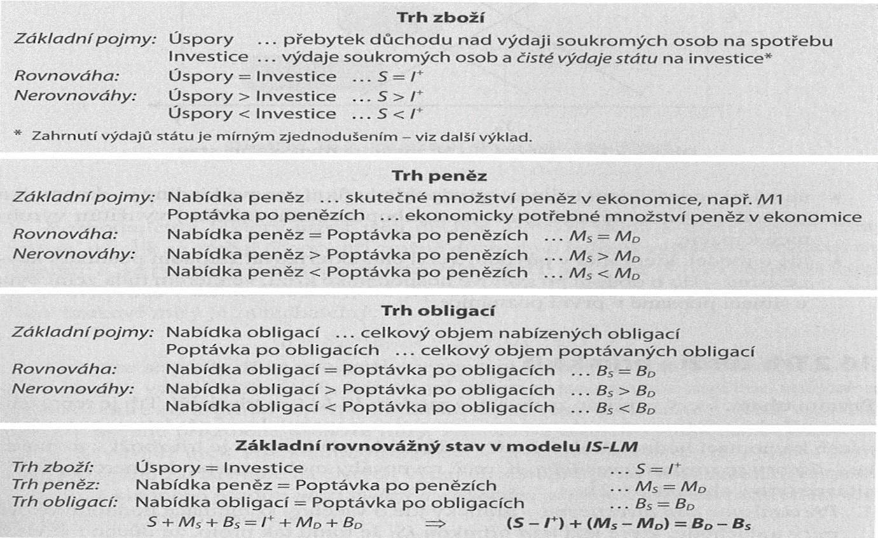
Situace na trhu zboží, peněz a obligací
FIU/NPPTP Měnová politika v modelu IS-LM

Slide 5
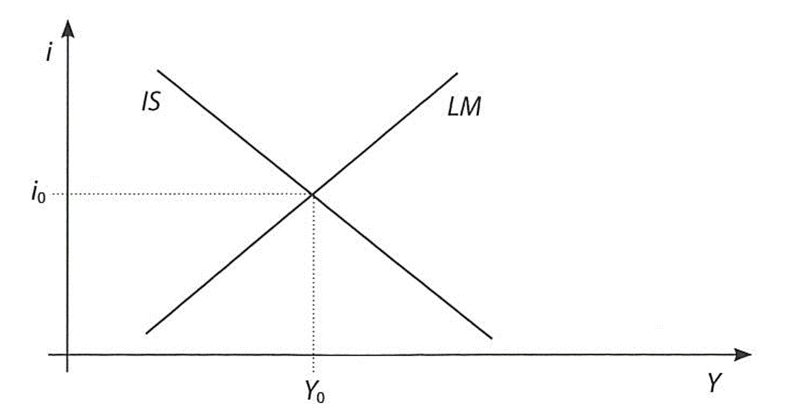
Model IS-LM: základní rovnovážný stav
FIU/NPPTP Měnová politika v modelu IS-LM

Slide 6
Trh zboží – přímka IS
Trh zboží – IS (investment, savings – investice, úspory)
Množina všech kombinací hodnot úrokové míry a důchodu, při kterých je trh zboží v rovnováze – úspory = investice
Případ nerovnovážných situaci:
Převis úspor nad investicemi – všechny kombinace hodnot úrokové míry a důchodu, které leží nad přímkou IS. Proč tomu tak je? Důchod je vyšší než jeho rovnovážná úroveň – tzn. vyšší úspory. Obnovení rovnováhy = snížení důchodu na rovnovážnou úroveň.
Převis investic nad úsporami – všechny kombinace hodnot úrokové míry a důchodu, které leží pod přímkou IS. Důchod je nižší než je jeho rovnovážná úroveň. Obnovení rovnováhy = předpokládá jeho zvýšení na rovnovážnou úroveň.
FIU/NPPTP Měnová politika v modelu IS-LM

Slide 7
Podoba přímky IS
Přímka IS – zleva doprava klesající
Odvozená z rovnic charakterizujících úspory a investice
Definice úspor dle Keynesistů – úspory na trhu zboží – rozdíl mezi důchodem (Y) a spotřebou (C). Spotřeba – výdaje soukromého sektoru na spotřební zboží.
Rozhodující faktory úspor: důchod a mezní sklon k úsporám (s_{Y}). Mezní sklon k úsporám – o kolik se změní úspory při změně důchodu o jednotku (ΔS/YΔ)
S = Y - C
S = S_{A} + s_{Y} . Y = S_{A} + (ΔS/YΔ) . Y
FIU/NPPTP Měnová politika v modelu IS-LM

Slide 8
Podoba přímky IS
Investice = výdaje soukromých osob (I) a čisté výdaje státu (NG)
Soukromé investice – závisle nepřímo úměrně na úrokové míře (i) a přímo úměrně na úrokové citlivosti investic (I_{i}) – vyjadřuje změnu investic při změně úrokové míry
Celkové investice (I⁺) přímo závislé na čistých výdajích státu (NG) (resp. saldo státního rozpočtu v podobě kladného rozdílu mezi výdaji a daňovými příjmy)
I = I_{A} – I_{i} . i
I⁺ = I_{A} – I_{i} . i + NG
FIU/NPPTP Měnová politika v modelu IS-LM

Slide 9
Podoba přímky IS
Rovnovážný stav na trhu zboží:
S = I⁺
S_{A} + s_{Y} . Y = I_{A} – I_{i} . i + NG
Y = (I_{A} – I_{i} . i + NG - S_{A} )/ s_{Y}
Y = ((I_{A} + NG - S_{A})/ s_{Y} ) – ((I_{i}/s_{Y}). i)
(I_{A} + NG - S_{A})/ s_{Y} ) – můžeme vyjádřit jako parametr a
(I_{i}/s_{Y}) – můžeme vyjádřit jako parametr b
Změna parametru a – posun přímky
Změna parametru b – sklon přímky
Y = a – b . i
FIU/NPPTP Měnová politika v modelu IS-LM

Slide 10
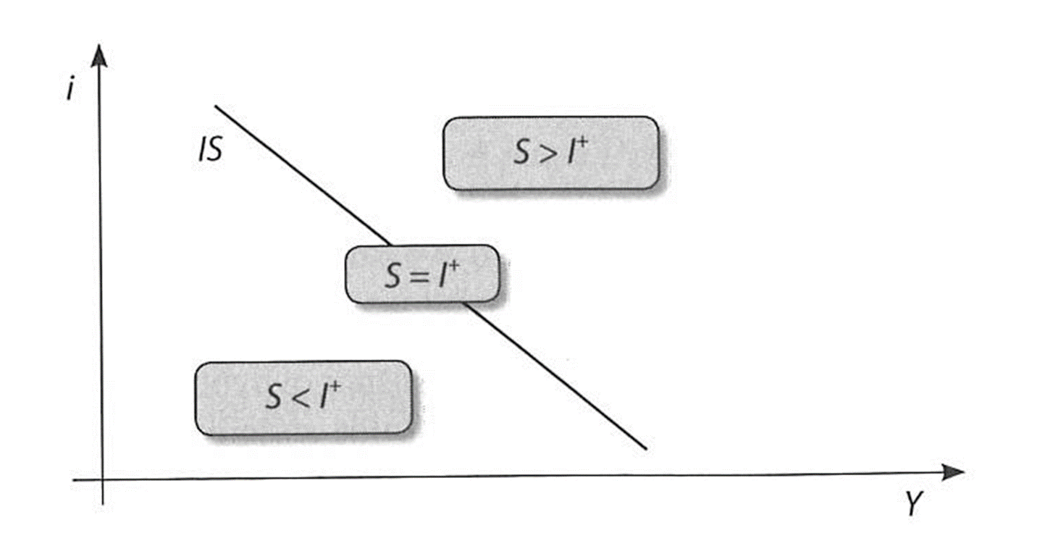
Přímka IS: situace na trhu zboží
FIU/NPPTP Měnová politika v modelu IS-LM

Slide 11
Posuny přímky IS
Posun IS – při změně objemu investic a úspor ovlivňovaných jinými faktory, než je úroková míra, resp. důchod a při změně salda státního rozpočtu
Přímka IS se posune doprava nahoru (zvýšení parametru a):
Při růstu objemu investic nezávislých na úrokové míře
Při růstu salda státního rozpočtu (růst rozdílu mezi výdaji státu a daňovými příjmy státu)
Při poklesu objemu úspor nezávislých na důchodu
Pří snížení mezního sklonu k úsporám
Přímka IS se posune doleva dolů (snížení parametru a):
Při poklesu objemu investic nezávislých na úrokové míře
Pří poklesu salda státního rozpočtu
Při růstu objemu úspor nezávislých na důchodu
Při zvýšení mezního sklonu k úsporám
FIU/NPPTP Měnová politika v modelu IS-LM

Slide 12
Sklon přímky IS
Sklon přímky IS – určen parametrem b
Sklon přímky IS – zleva doprava klesající podoba
Ze sklonu přímky IS vyplývají dvě základní skutečnosti:
Vzroste-li úroková míra, poklesnou investice a pro zachování rovnováhy na trhu zboží musí poklesnout důchod a tedy i úspory
Klesne-li úroková míra, vzrostou investice a pro zachování rovnováhy na trhu zboží musí vzrůst důchod i úspory
FIU/NPPTP Měnová politika v modelu IS-LM

Slide 13
Trh peněz – přímka LM
Trh peněz – původně pouze hotovostních – později rozšíření o běžné vklady – závěry nezměněné
Trh peněz – přímka LM – (liquidity, money) – množina všech kombinací hodnot úrokové míry a důchodu, při kterých je peněžní trh v rovnováze – nabídka peněz = poptávka po penězích
FIU/NPPTP Měnová politika v modelu IS-LM

Slide 14
Trh peněz – přímka LM
Možnost vzniku dvou nerovnovážných situací:
Převis nabídky peněz nad poptávkou po penězích – všechny kombinace hodnot úrokové míry a důchodu, které leží nad přímkou LM. Hodnoty úrokové míry nad přímkou LM jsou vyšší než její rovnovážná hodnota a poptávka je tak nižší než nabídka peněz. Obnovení rovnováhy – snížení úrokové míry na její rovnovážnou hodnotu
Převis poptávky po penězích nad nabídkou peněz – všechny kombinace hodnot úrokové míry a důchodu, které leží pod přímkou LM. Hodnoty úrokové míry pod přímkou LM jsou nižší než její rovnovážná hodnota a poptávka je tedy vyšší než nabídka peněz. Obnovení rovnováhy – zvýšení úrokové míry
FIU/NPPTP Měnová politika v modelu IS-LM

Slide 15
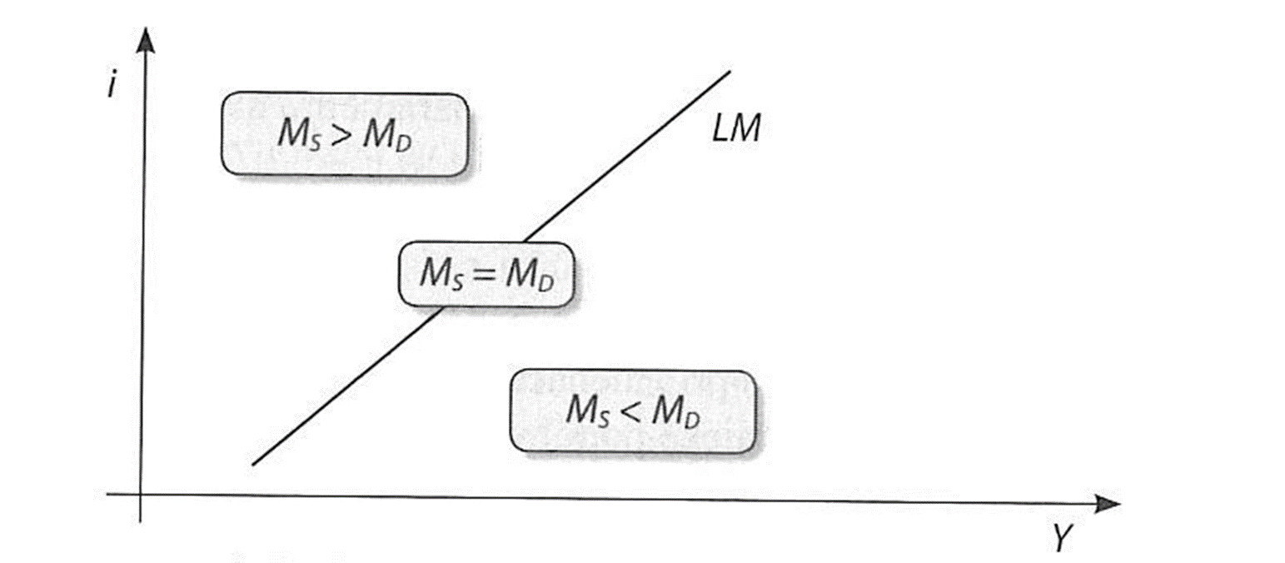
Přímka LM: situace na trhu peněz
FIU/NPPTP Měnová politika v modelu IS-LM

Slide 16
Podoba přímky LM
Podoba přímky LM – odvozená z rovnic nabídky a poptávky po penězích
Nabídka peněz:
Reprezentovaná vybraným měnovým agregátem (MA)
Výše měnového agregátu – závislá přímo úměrně na hodnotě peněžního multiplikátorů (pm_{MA}) a výši měnové báze (MB)
Od vlivu dalších veličin – abstrahujeme
M_{S} = MA = pm_{MA} . MB
FIU/NPPTP Měnová politika v modelu IS-LM

Slide 17
Podoba přímky LM
Poptávka po penězích:
Keynesův přístup – poptávka po penězích je závislá přímo úměrně na důchodu (oběhová a opatrnostní poptávka a její důchodová citlivost m_{y})
Poptávka po penězích je závislá nepřímo úměrně na úrokové míře (spekulativní poptávka a její úroková citlivost m_{i})
Uvažuje se vliv dalších, blíže nespecifikovaných faktorů (M_{A})
M_{D} = M_{A} + m_{y} . Y – m_{i} . i
FIU/NPPTP Měnová politika v modelu IS-LM

Slide 18
Podoba přímky LM
Odvození přímky LM:
M_{S} = M_{D}
pm_{MA} . MB = M_{A} + m_{y} . Y – m_{i} . i
i = (M_{A} + m_{y} . Y - pm_{MA} . MB )/ m_{i}
Poznámka: úroková míra v zásadě nemůže klesnout pod minimální úroveň (i_{min}) spojenou s pasti likvidity
(i – i_{min}) = (M_{A} + m_{y} . Y - pm_{MA} . MB )/ m_{i}
FIU/NPPTP Měnová politika v modelu IS-LM

Slide 19
Podoba přímky LM
Výraz (M_{A} - pm_{MA} . MB)/m_{i} - vyjádřen jako parametr c
Výraz m_{Y}/m_{i} – vyjádřen jako parametr d
Parametr c – posun přímky
Parametr d – sklon přímky
FIU/NPPTP Měnová politika v modelu IS-LM

Slide 20
Posuny přímky LM
Posun přímky LM – pří změně poptávky po penězích ovlivňované jinými faktory, než je úroková míra, resp. důchod a při změnách peněžního multiplikátoru a měnové báze
Přímka LM se posune doleva nahoru (zvýšení parametru c)
Při růstu poptávky po penězích nezávislé na úrokové míře a důchodu,
Při snížení hodnoty peněžního multiplikátoru,
Při poklesu objemu měnové báze,
Při snížení úrokové citlivosti (spekulativní) poptávky po penězích
Přímka LM se posune doprava dolů (snížení parametru c)
Při poklesu poptávky po penězích nezávislé na úrokové míře a důchodu
Při zvýšení hodnoty peněžního multiplikátoru
Při růstu objemu měnové báze
Při zvýšení úrokové citlivosti (spekulativní) poptávky po penězích
FIU/NPPTP Měnová politika v modelu IS-LM

Slide 21
Sklon přímky LM
Přímka LM – zleva doprava rostoucí tvar
Ze sklonu přímky LM vyplývají dvě základní skutečnosti – podmíněné nezměněnou nabídkou peněz:
Vzroste-li důchod, vzroste i oběhová a opatrnostní poptávka po penězích a pro zachování rovnováhy na peněžním trhu musí klesnout spekulativní poptávka po penězích a tedy vzrůste úroková míra.
Klesne-li důchod, oběhová a opatrnostní poptávka po penězích se sníží a pro zachování rovnováhy na peněžním trhu se musí zvýšit spekulativní poptávka po penězích a tedy klesnout úroková míra.
FIU/NPPTP Měnová politika v modelu IS-LM

Slide 22
Rovnováha a nerovnováhy v modelu IS-LM
Jediná situace rovnováhy
Dvanáct základních typů situací nerovnováh
Pro připomenutí – rovnováha na trhu zboží a trhu peněz znamená automaticky rovnováhu na trhu obligací
Rovnovážné hodnoty úrokové míry (i_{E}) a důchodu (Y_{E})
Nerovnováha na jednom z trhů = alespoň jeden ze dvou trhů v nerovnováze – jde o 6 možností
Nerovnováha na všech trzích – jde o dalších 6 možností
Situace na trhu obligací – odvozená ze situace na trhu zboží a trhu peněz podle základní rovnice:
FIU/NPPTP Měnová politika v modelu IS-LM

Slide 23
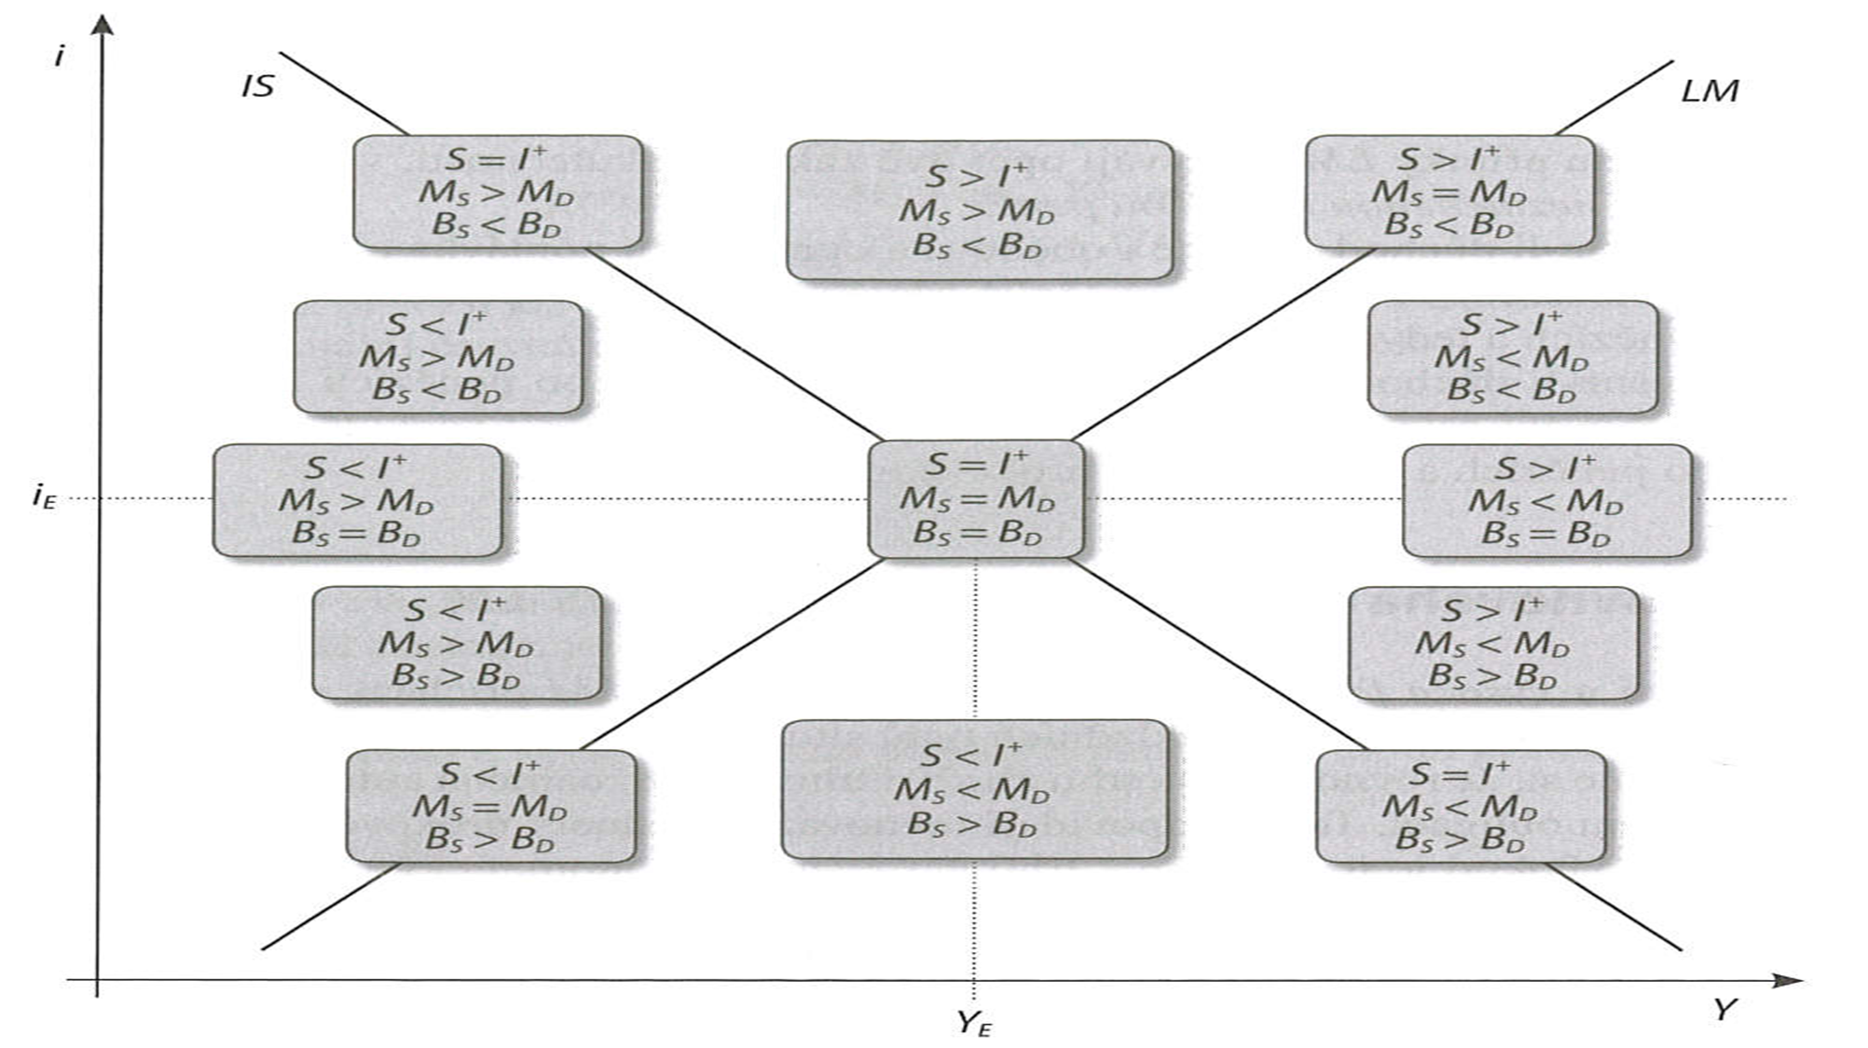
FIU/NPPTP Měnová politika v modelu IS-LM

Slide 24
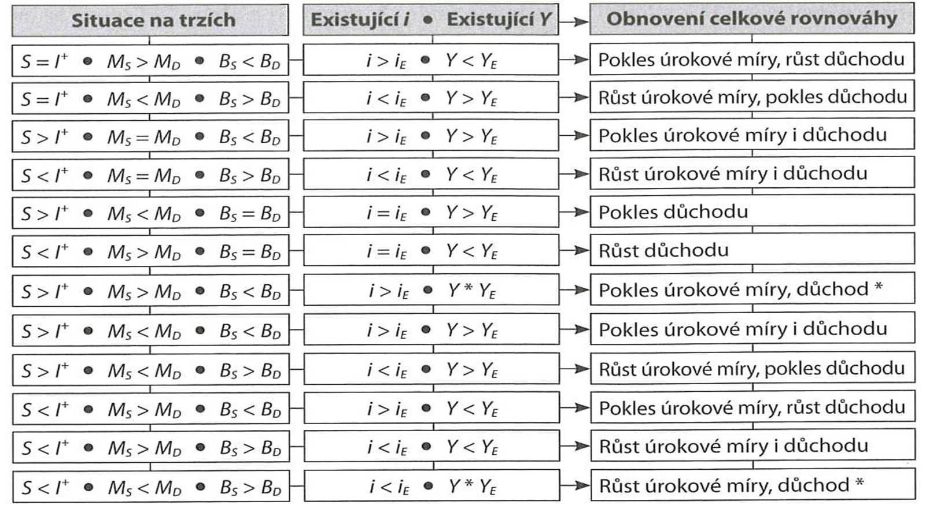
Obnovování rovnováhy
FIU/NPPTP Měnová politika v modelu IS-LM

Slide 25
Účinnost MP v modelu IS-LM
Model IS-LM - rozdílnost názoru keynesistů a monetaristů na účinnost měnové politiky
Zásahy MP centrální banky = posuny přímky LM
Podpoří-li CB růst nabídky peněz zvýšením MB a/nebo zvýšením hodnoty peněžního multiplikátoru – přímka LM posun doprava dolů
Omezení nabídky peněz centrální bankou – přímka LM se posune doleva nahoru
Posuny přímky LM – závisejí také na jejím sklonu
FIU/NPPTP Měnová politika v modelu IS-LM

Slide 26
Účinnost MP v modelu IS-LM (Keynesovský přístup ke sklonu přímky LM)
Podle keynesiánců – na poptávku po penězích silný vliv úroková míra
Úroková citlivost (spekulativní) poptávky po penězích m_{i} - vysoká/v extrémní podobě se blíží nekonečnu
Parametr d – sklon přímky LM – nízké hodnoty (d=m_{y}/m_{i})
Přímka LM – téměř horizontální – MP velmi málo účinná
Vysoká účinnost fiskální politiky vzhledem na sklon LM (podpora ekonomického růstu – posun křivky IS doprav nahoru – zvýšením vládních výdajů)
FIU/NPPTP Měnová politika v modelu IS-LM

Slide 27
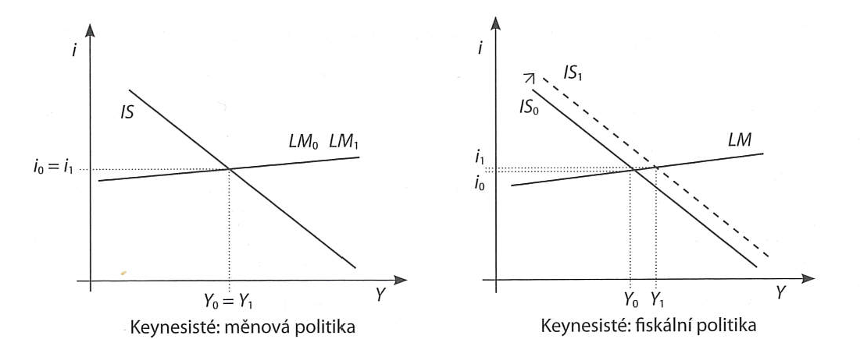
FIU/NPPTP Měnová politika v modelu IS-LM

Slide 28
Účinnost MP v modelu IS-LM (Monetaristický přístup ke sklonu přímky LM)
Vliv úrokové míry na poptávku po penězích – málo významný (hlavní faktor permanentní důchod)
Úroková citlivost poptávky po penězích m_{i} - blíži se nule (parametr d se blíží plus nekonečnu)
Přímka LM – téměř vertikální a MP vysoce účinná (k podpoře ekonomického růstu stačí, aby CB mírně zvýšila MB a/nebo peněžní multiplikátor) – přímka LM – posun doprava dolů
Nízká účinnost fiskální politiky (k řádově stejné podpoře ekonomického růstu – posun křivky IS doprava nahoru – nutné výrazně zvyšovat výdaje státního rozpočtu – následek výrazné zvýšení úrokové míry.
Růst úrokové míry jako projev rostoucího zadlužovaní státu a s tím spojený pokles cen státních CP – by mohly vést k omezení soukromých investic a potenciálně obtížnějším posunům přímky IS - EFEKT VYTLAČOVÁNÍ SOUKROMÝCH INVESTIC
FIU/NPPTP Měnová politika v modelu IS-LM

Slide 29
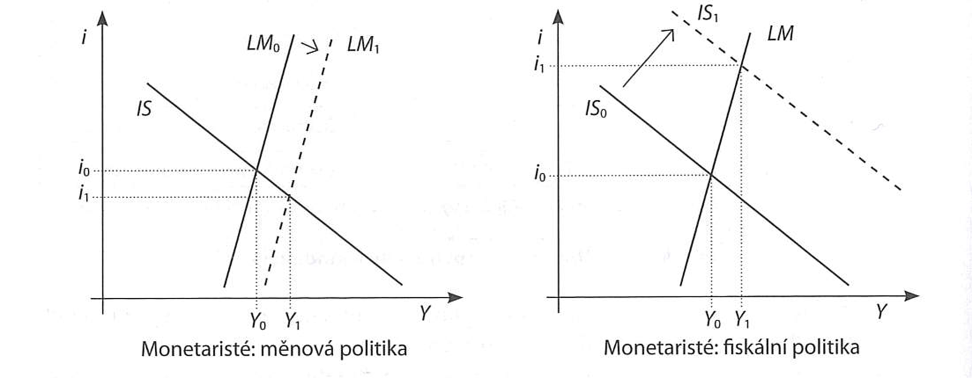
FIU/NPPTP Měnová politika v modelu IS-LM

Slide 30
Měnový a úrokový transmisní mechanismus MP v modelu IS-LM
Základní podoba IS-LM – přímka LM není ani téměř horizontální ani téměř vertikální
Která z přímek má větší stabilitu?
Posouzení, který TM MP je vhodnější (MTM a úrokový TM)
FIU/NPPTP Měnová politika v modelu IS-LM

Slide 31
Měnový a úrokový transmisní mechanismus MP v modelu IS-LM
Nestabilita přímky IS:
Přímka IS – nestabilní (z pohledu fiskální politiky dochází k nezamyšlenému posunu přímky – tzn. bez změny salda státního rozpočtu, nebo dochází k nezamyšlenému sklonu přímky IS, nebo dochází k posunu a změně sklonu současně)
Předpoklad posunu přímky IS doprava nahoru bez vlivu FP – tzn. nezamýšlené (nežádoucí) zvýšení důchodu i úrokové míry
Předpoklad – CB provádí MP prostřednictvím MTM – závěr – nemusí reagovat (nemění se ani operativní kritériu ani zprostředkující kritérium)
Předpoklad – CB uskutečňuje MP pomocí úrokového TM – vzhledem ke změně úrokové míry reagovat musí. CB se musí pokusit o snížení úrokové míry na původní úroveň. Výsledkem bude posun přímky LM doprava dolů. Následek – další nezamýšlené zvýšení důchodu, které je v důsledku nezamyšleného posunu IS a následné reakce CB – posun LM
ZÁVĚR: při vyšší nestabilitě IS v srovnání s LM - MTM
FIU/NPPTP Měnová politika v modelu IS-LM

Slide 32
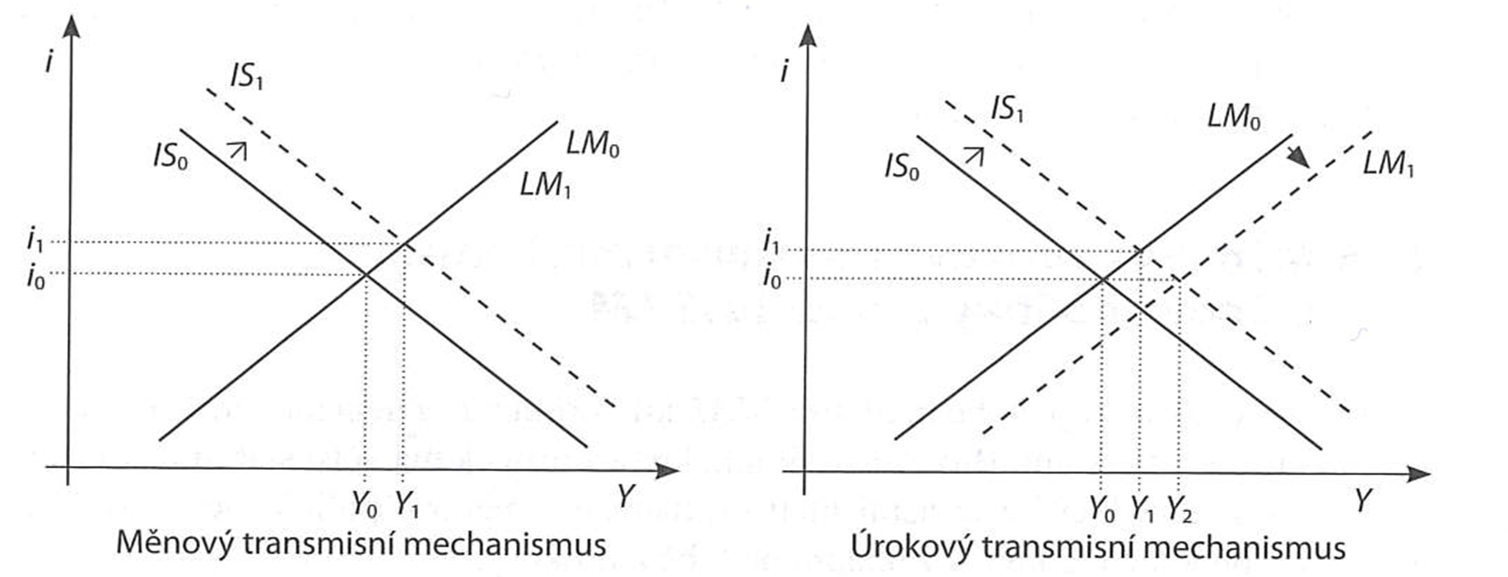
FIU/NPPTP Měnová politika v modelu IS-LM

Slide 33
Měnový a úrokový transmisní mechanismus MP v modelu IS-LM
Nestabilní přímka LM:
LM – nestabilní bude-li z pohledu MP CB docházet k nezamyšlenému posunu přímky (tzn. bez centrální bankou vyvolané změny měnové báze nebo hodnoty peněžního multiplikátoru)
LM – nestabilní – nezamyšlená změna sklonu přímky
LM – nestabilní – kombinace obou možností
Předpoklad posunu přímky LM doprava dolů – nezamýšlený posun. Posun vyvolá nežádoucí zvýšení důchodu a nežádoucí pokles úrokové míry
MTM – CB nemusí reagovat – v případe, že se posun neprojeví ve změně měnové báze a je způsoben centrální bankou neovlivnitelnými faktory změn hodnoty peněžního multiplikátoru nebo úrokové citlivosti poptávky po penězích. Nová úroveň důchodu bude na vyšší než žádoucí úrovni, úroková míra se sníží. CB by reagovala – při nezamýšlené změně MB snahou o návrat na původní úroveň
ÚTM – CB vzhledem ke změně (snížení) úrokové míry musí pokusit o návrat přímky LM na původní úroveň . Musí dojít k snížení měnové bázi nebo se pokusit snížit hodnotu peněžního multiplikátoru. Následně dojde k návratu důchodu na původní „zamýšlenou“ úroveň.
ZÁVĚR: při vyšší nestabilitě LM v srovnání s přímkou IS - vhodnější ÚTM
FIU/NPPTP Měnová politika v modelu IS-LM

Slide 34
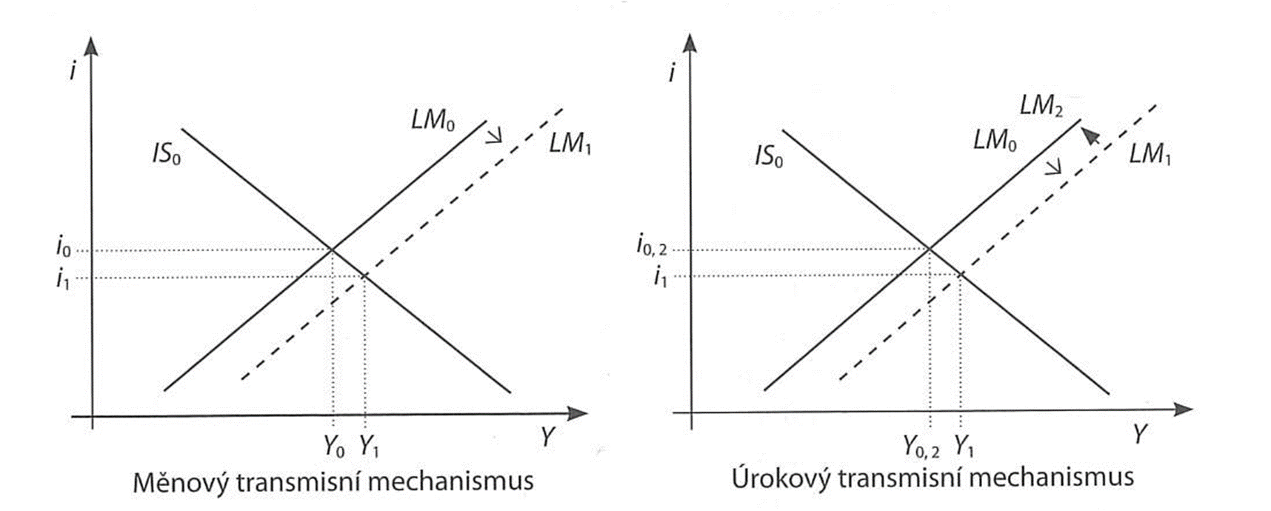
FIU/NPPTP Měnová politika v modelu IS-LM

Slide 35
Srovnání nestability přímky IS a nestability přímky LM
Větší nestabilita IS:
Vhodnější MTM – CB nemusí reagovat na změny úrokové míry
ÚTM – CB se musí pokoušet o návrat úrokové míry na původní úroveň – to vyvolá tlaky na další nezamýšlené změny důchodu
Větší nestabilita LM:
MTM – CB pravděpodobně reagovat nebude – důchod zůstane na jiné než zamýšlené úrovní
ÚTM – CB musí reagovat, ale její reakce by měla vést k pohybu důchodu směrem k původní úrovní
FIU/NPPTP Měnová politika v modelu IS-LM

Slide 36
Děkuji za pozornost ☺

